Slide 1
Inseriti in Cristo sacerdote, re e profeta!

Slide 2
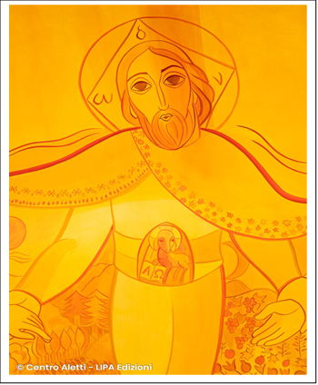
relazione
La creazione
Soffio di vita, che rende l’uomo immagine e somiglianza.
L’uomo è una persona, in relazione con Dio e con Eva

Slide 3
Il peccato
Paura della morte
solitudine

Slide 4
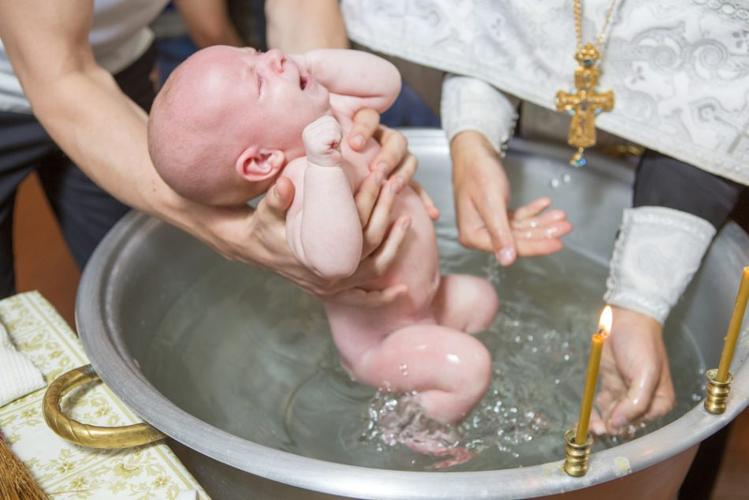
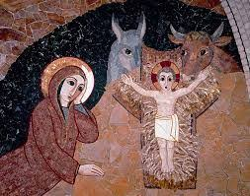
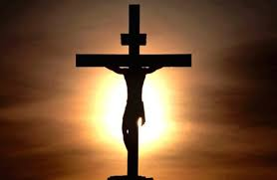
La redenzione
Eb 5,7 Nei giorni della sua carne, con alte grida e con lacrime egli offrì preghiere e suppliche a colui che poteva salvarlo dalla morte ed è stato esaudito…
Eb 4, 14-15 Avendo dunque un grande sommo sacerdote che è passato attraverso i cieli, Gesù, il Figlio di Dio… Infatti non abbiamo un sommo sacerdote che non sappia compatire le nostre infermità, poiché egli è stato tentato come noi in ogni cosa, senza commettere peccato.

Slide 5
Romani 6,4
Per mezzo del battesimo siamo dunque stati sepolti insieme a lui nella morte, perché come Cristo fu risuscitato dai morti per mezzo della gloria del Padre, così anche noi possiamo camminare in una vita nuova.
Romani 8,11
lo Spirito di colui che ha risuscitato Gesù dai morti abita in voi
inseriti in Cristo, siate membra del suo corpo…

Slide 6
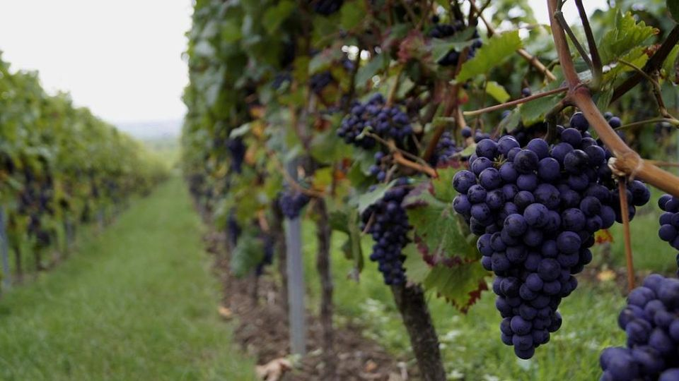
«Io sono la vera vite e il Padre mio è il vignaiolo. Ogni tralcio che in me non porta frutto, lo toglie e ogni tralcio che porta frutto, lo pota perché porti più frutto. Voi siete già mondi, per la parola che vi ho annunziato. Rimanete in me e io in voi. Come il tralcio non può far frutto da se stesso se non rimane nella vite, così anche voi se non rimanete in me. Io sono la vite, voi i tralci. Chi rimane in me e io in lui, fa molto frutto, perché senza di me non potete far nulla. Chi non rimane in me viene gettato via come il tralcio e si secca, e poi lo raccolgono e lo gettano nel fuoco e lo bruciano. Se rimanete in me e le mie parole rimangono in voi, chiedete quel che volete e vi sarà dato. In questo è glorificato il Padre mio: che portiate molto frutto e diventiate miei discepoli. Come il Padre ha amato me, così anch'io ho amato voi. Rimanete nel mio amore. Giovanni15

Slide 7
UNZIONE CON IL SACRO CRISMA 118. Il celebrante dice: Dio onnipotente, Padre del nostro Signore Gesù Cristo, vi ha liberato dal peccato e vi ha fatto rinascere dall'acqua e dallo Spirito Santo, unendovi al suo popolo; egli stesso vi consacra con il crisma di salvezza, perché inseriti in Cristo, sacerdote, re e profeta, sia sempre membra del suo corpo per la vita eterna. Assemblea: Amen.

Slide 8
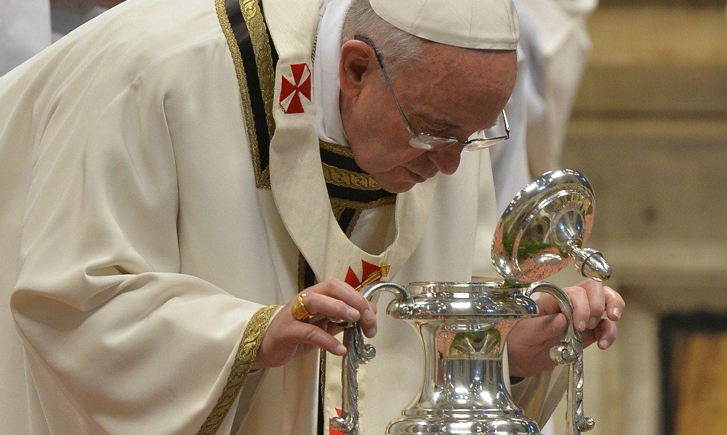
Olio profumato
Alito di vita:
Spirito Santo

Slide 9
Consacrazione del Crisma
https://www.maranatha.it/Feriale/quares/06GIOpage.htm

Slide 10
Offerta della nostra vita, della famiglia, del lavoro, delle relazioni, del futuro…

Slide 11
Sentinella, quanto resta della notte? La sentinella risponde: Viene il mattino, e poi anche la notte; se volete domandare, domandate, convertitevi, venite! (Is 21)

Slide 12
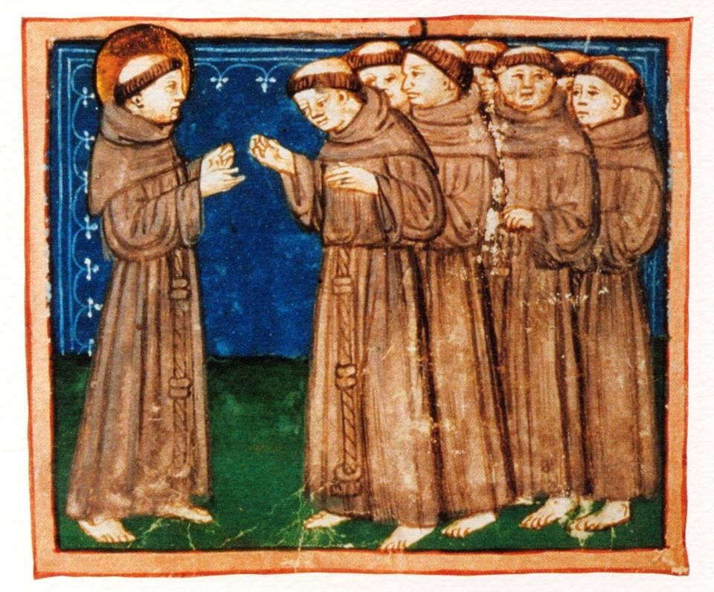
“Predicate sempre il Vangelo, e se fosse necessario anche con le parole”

